Slide 2
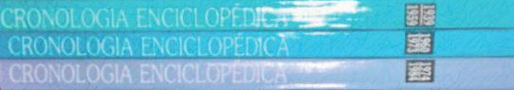
A História - tempo e espaço:
dois conceitos para o estudo do indivíduo, no passado
Como podemos representar o tempo histórico?
A cronologia, palavra derivada do grego (chronos, tempo + logos, estudo), é a ciência auxiliar da História que tem por objetivo estabelecer as datas e a ordem dos acontecimentos históricos, agrupando-os numa sequência lógica, do acontecimento mais antigo para o mais recente, ou do mais recente para o mais antigo.
A cronologia (a sequência de um conjunto de acontecimentos ordenados por datas) pode ser representada numa barra ou friso cronológico.

Slide 3
A História - tempo e espaço:
dois conceitos para o estudo do indivíduo, no passado
Como podemos representar o tempo histórico?
No friso cronológico podemos observar a sequência de datas, e podemos distinguir vários períodos de tempo:
  o tempo curto: o acontecimento, que ocorre em pouco tempo;
  o tempo médio ou conjuntura: o período mais alargado em que se verificam certas características que refletem um momento que se prolonga durante vários anos ou até décadas;
  o tempo de longa duração ou estrutura: o acontecimento que se desenvolve durante um período de maior duração, que pode abranger um século, vários séculos ou até milénios;
  o tempo cíclico: é o tempo dos acontecimentos ou fenómenos que se repetem de forma cíclica ou periódica, nomeadamente crises económicas, crises demográficas, por exemplo, que se repetem ciclicamente, ao longo de várias épocas.

Slide 4
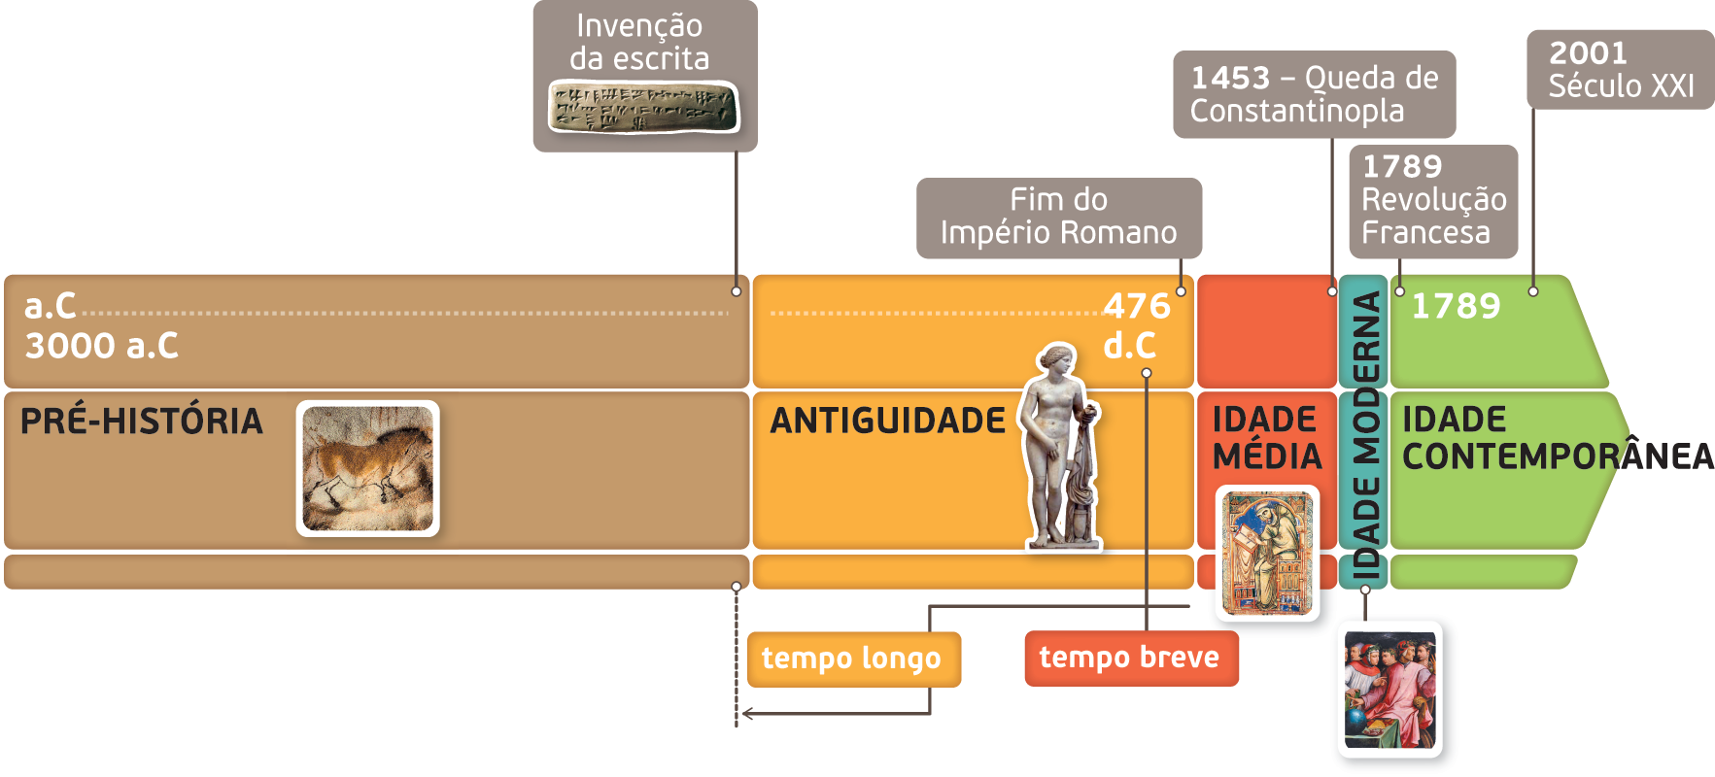
A História - tempo e espaço:
dois conceitos para o estudo do indivíduo, no passado
Como utilizamos o tempo e o espaço no estudo da História?

Slide 5
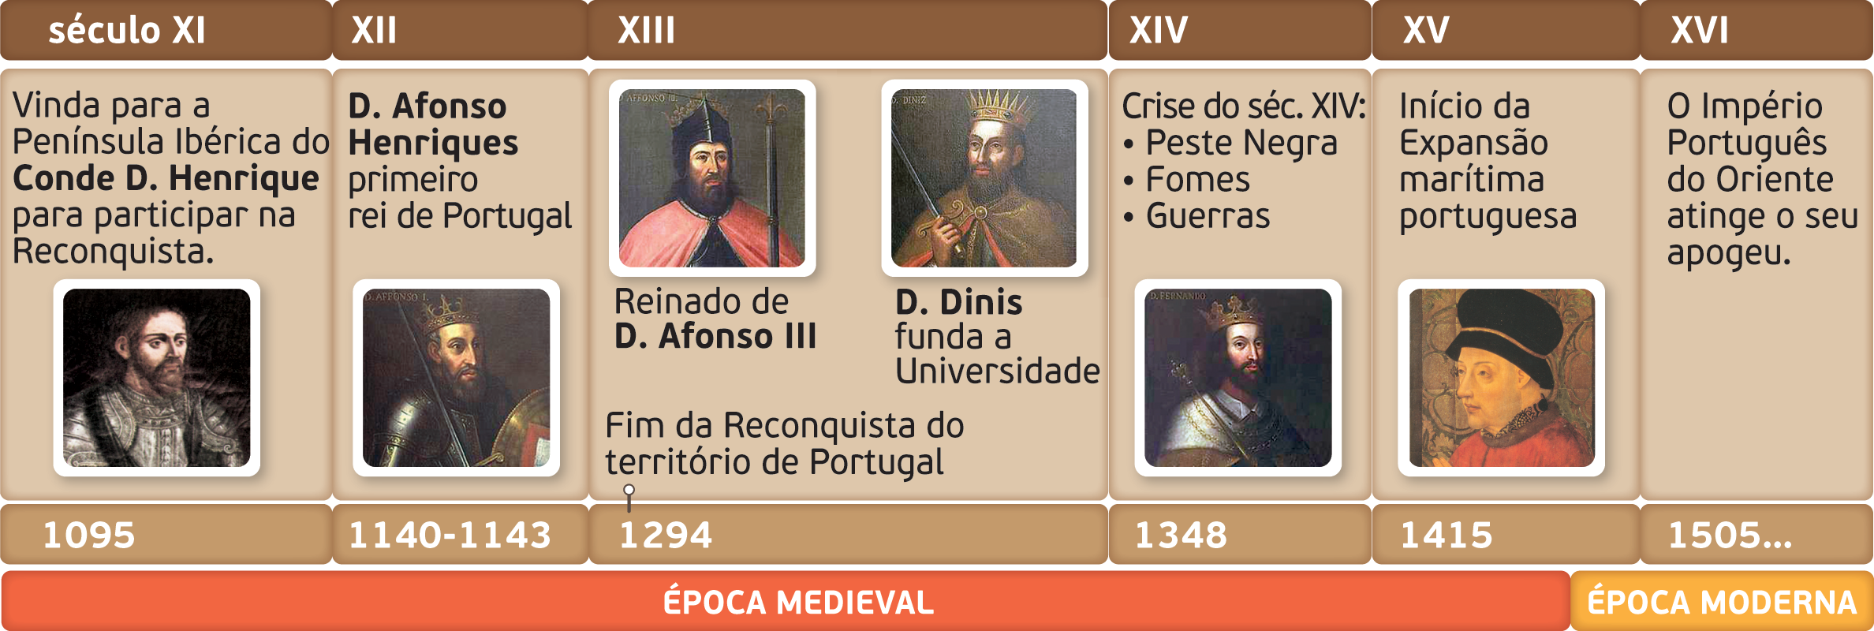
A História - tempo e espaço:
dois conceitos para o estudo do indivíduo, no passado
A cronologia: o friso cronológico
Os frisos (ou barras) cronológicas são linhas de tempo que representam os acontecimentos ou eventos ao longo de uma escala graduada para podermos visualizar a ordem cronológica em que os acontecimentos representados ocorreram.

Slide 6
A História - tempo e espaço:
dois conceitos para o estudo do indivíduo, no passado
Num friso cronológico podemos destacar dois conceitos importantes da História:
o acontecimento breve num tempo curto;
o período ou época da História - um espaço de tempo mais longo, situado entre duas datas, que são escolhidas para marcar a divisão das épocas pelo historiador.

Slide 7
A História - tempo e espaço:
dois conceitos para o estudo do indivíduo, no passado
O historiador escolhe datas que marcaram as grandes mudanças políticas, culturais, religiosas, económicas e sociais.
A identificação dos séculos é muito importante, pois os acontecimentos do passado desenvolvem-se, muitas vezes, durante longos períodos de tempo que abrangem um ou mais séculos.
  O século é um período de 100 anos.
  Um período de 25 anos designa-se, muitas vezes, como “um quarto de século” ou “um quartel”.
  Um período de 50 anos designa-se como “primeira metade do século” ou “segunda metade do século”.
  Uma década é um período de 10 anos.

Slide 8
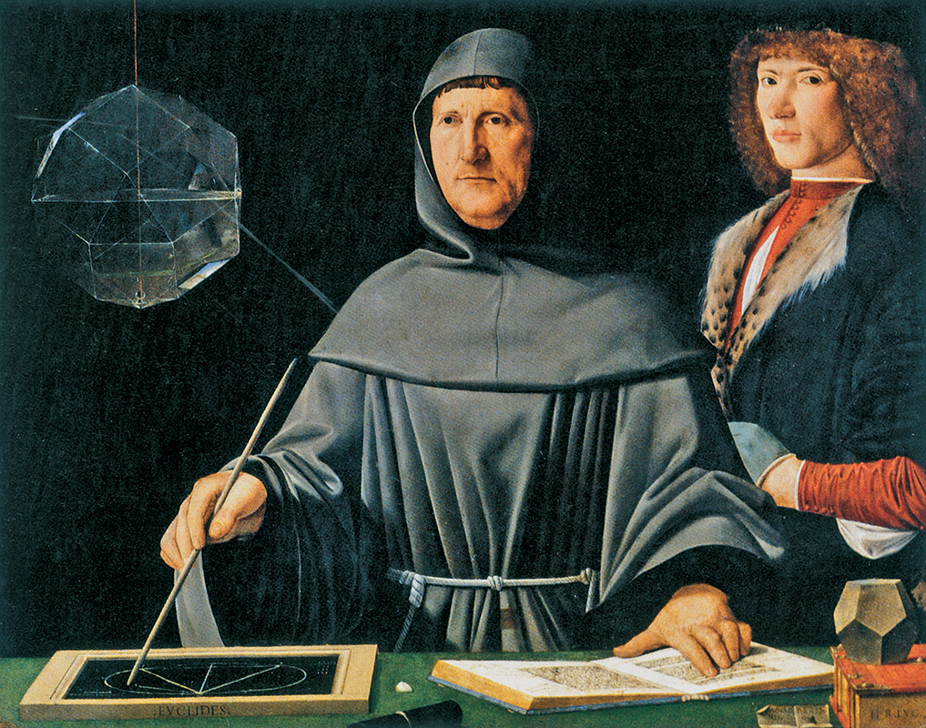
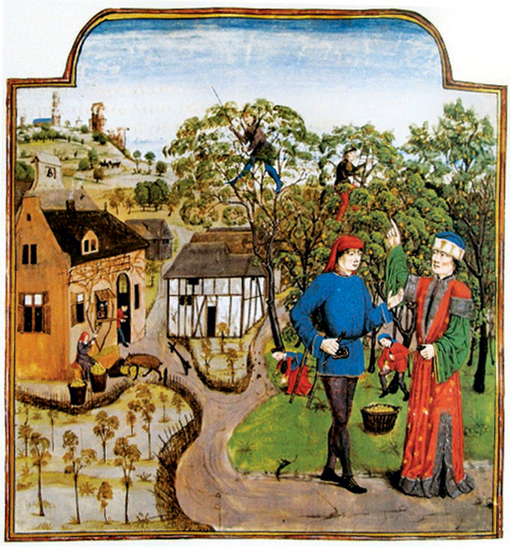
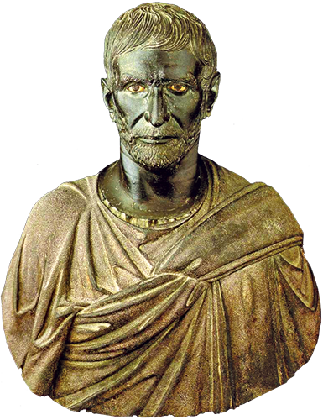
A História - tempo e espaço:
dois conceitos para o estudo do indivíduo, no passado
Como podemos distinguir o tempo longo da história?
Exemplo
A noção de período histórico
A definição de período histórico é o resultado de uma reflexão do historiador sobre permanências e mutações nos modos de vida das sociedades, num determinado espaço e tempo:
A Época Clássica ou Antiguidade Clássica: o modelo clássico na cultura e na arte; na filosofia e nas ideias; na vida económica e social.
A Idade Média ou Época Medieval: reis e reinos; senhorios, castelos e camponeses; Igreja e cultura; cidades e comerciantes; cavaleiros e burgueses.
A Idade Moderna ou Época Moderna: mudança e abertura do mundo, do Homem e do conhecimento da
Natureza, novos povos e culturas.

Slide 9
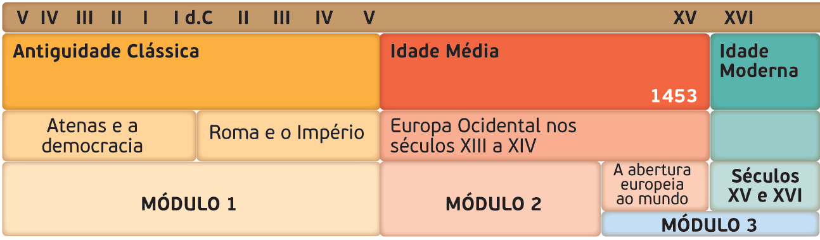
A História - tempo e espaço:
dois conceitos para o estudo do indivíduo, no passado
QUAIS OS PERÍODOS HISTÓRICOS QUE VAMOS ESTUDAR NO PRIMEIRO ANO DO ENSINO SECUNDÁRIO?

Slide 10
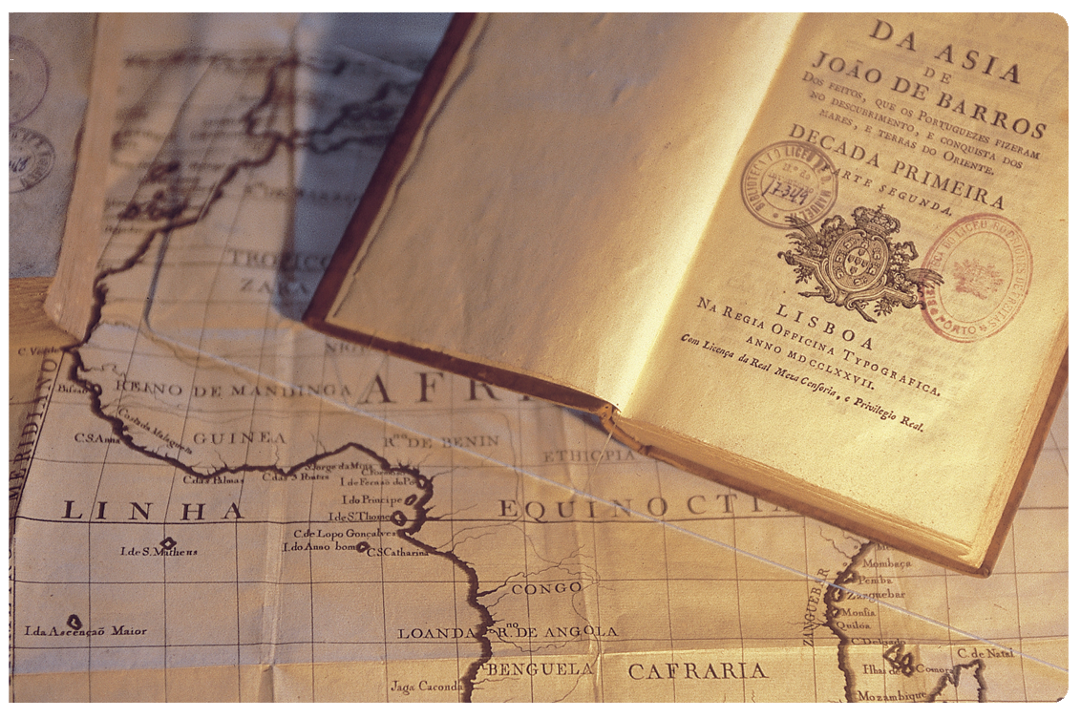
A História - tempo e espaço:
dois conceitos para o estudo do indivíduo, no passado
Como visualizamos o espaço histórico?
O mapa histórico
Os mapas utilizados em História representam um espaço em que se situam, ou se localizam, os acontecimentos históricos.
Os mapas permitem situar as informações, as temáticas e os fenómenos históricos no tempo e no espaço. Para a leitura do mapa deverá utilizar a legenda.
A legenda é o conjunto de sinais e de cores que permite a leitura e a interpretação do mapa: com setas; linhas; pontos de forma variada…

Slide 11
A História - tempo e espaço:
dois conceitos para o estudo do indivíduo, no passado
Como visualizamos o espaço histórico?
O mapa histórico
O título do mapa dá a conhecer o assunto, o tema, o fenómeno que nele se representa, delimitando igualmente o tempo que a representação abrange.
A interpretação do mapa deve ser acompanhada de outros documentos que permitem contextualizar e dar significado ao que está representado.
As plantas de cidades ou lugares são também importantes no conhecimento e até na reconstituição dos espaços antigos, de modo a apreciar a evolução dos espaços e a sua ocupação pelo Homem ao longo dos tempos. É o caso das plantas das cidades antigas, ou da Idade Média em que se pode reconhecer, por exemplo, os espaços, o traçado das ruas e as muralhas.

Slide 12
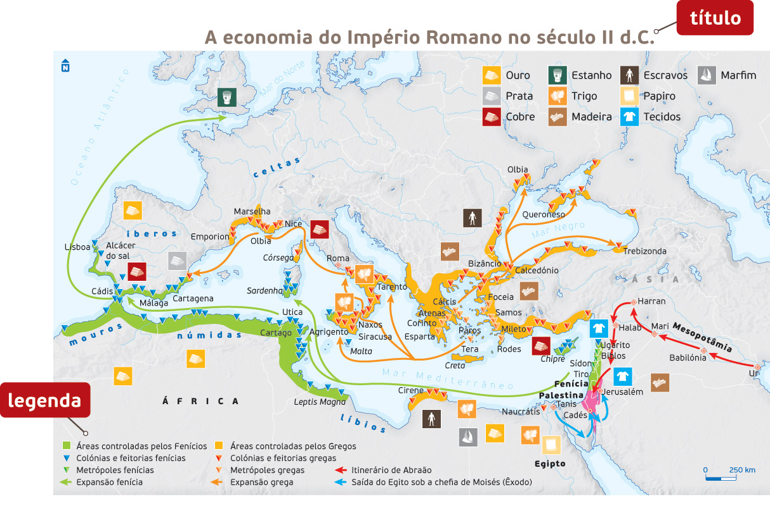

Slide 13
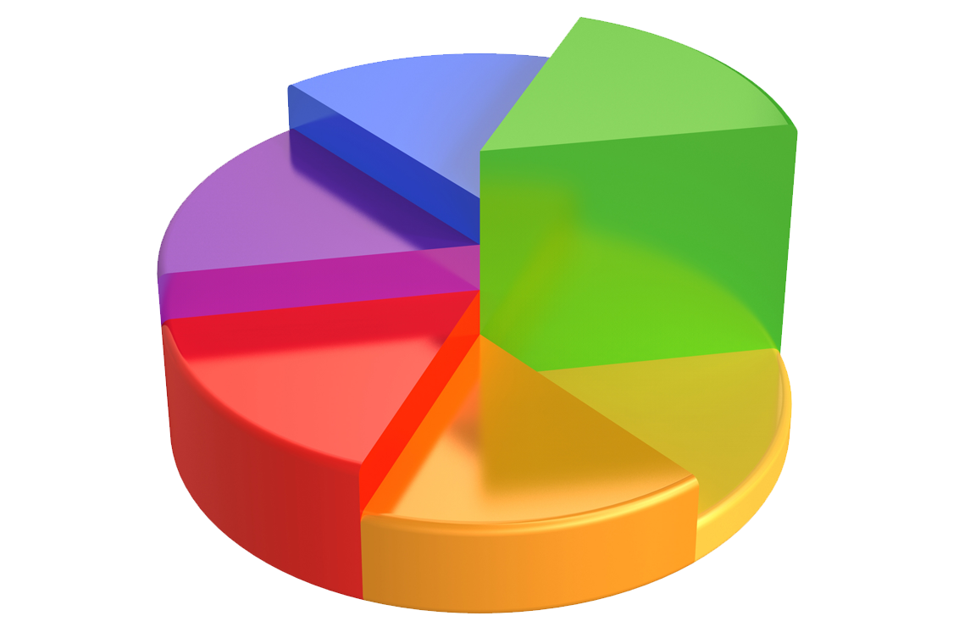
A História - tempo e espaço:
dois conceitos para o estudo do indivíduo, no passado
Como analisamos dados históricos quantitativos?
Os gráficos
Os gráficos são também um instrumento de estudo em História, sobretudo em temáticas relacionadas com a economia ou a demografia. Através dos dados quantitativos podemos analisar a evolução dos preços, da produção económica e do comércio. Podemos igualmente analisar gráficos com indicadores da população que apresentam os nascimentos (taxa de natalidade), os óbitos (taxa de mortalidade) ou outros elementos para conhecer a evolução em alta, em baixa ou a estagnação. Outros documentos têm de ser usados para analisar os motivos ou os fatores da evolução demográfica.

Slide 14
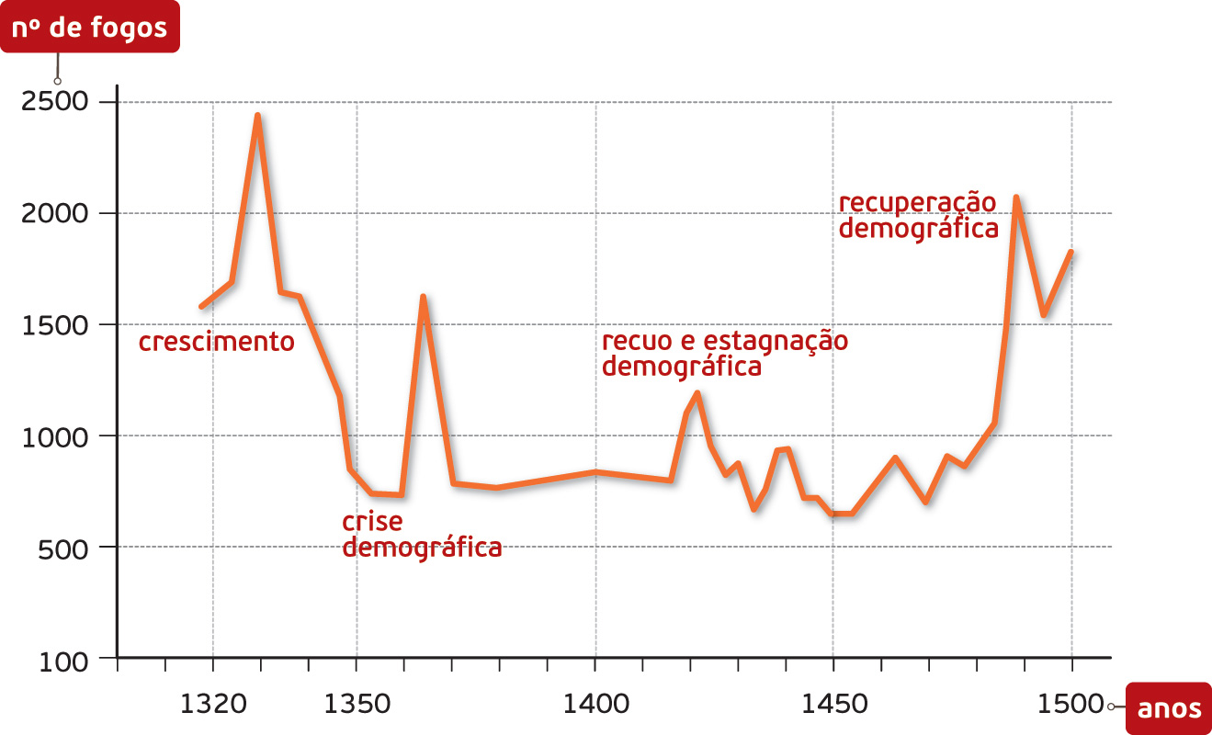
A evolução da população na França entre o século XIV e o século XV.

Slide 15
A História - tempo e espaço:
as fontes da História
Como pode o historiador estudar o passado?
As fontes da História
Documentos históricos ou fontes históricas:
o que é um documento?

Slide 16
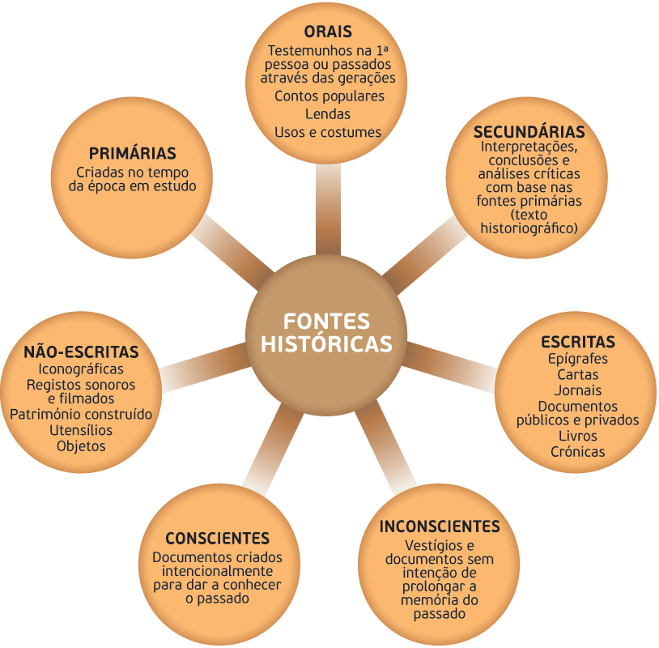
FONTES HISTÓRICAS

Slide 17
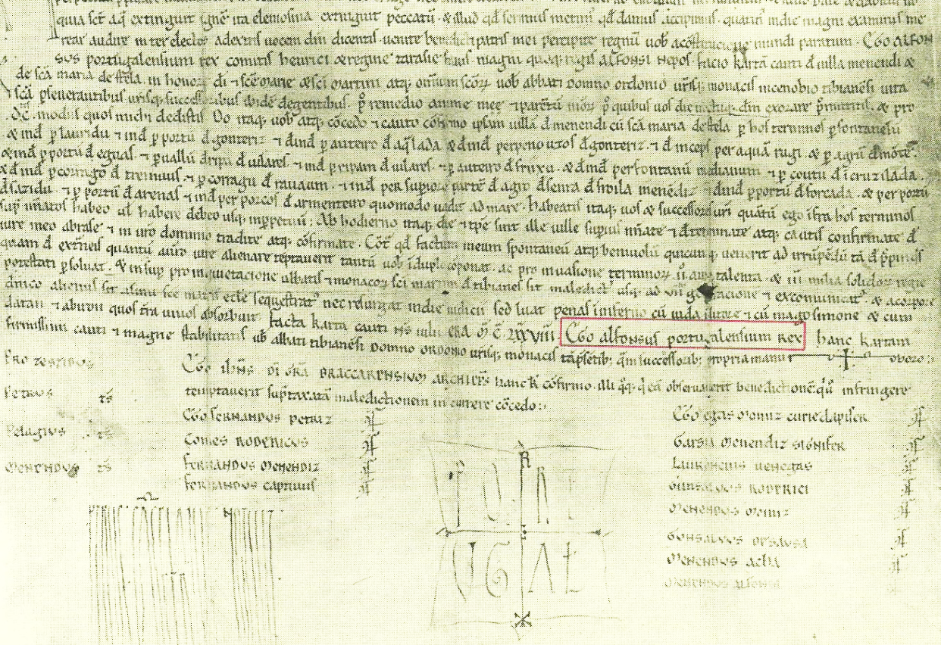
FONTES HISTÓRICAS
D. Afonso Henriques intitula-se rei
Documento de 1139, (assinalado a vermelho), ANTT, História de Portugal, Verbo Juvenil.

Slide 18
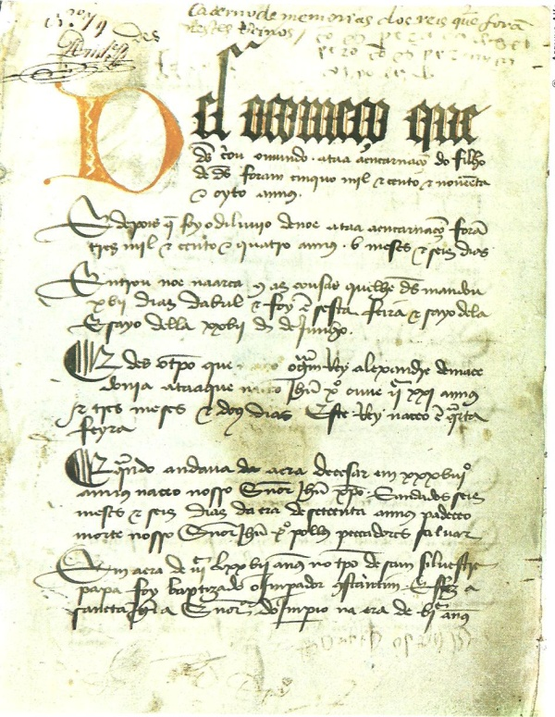
FONTES HISTÓRICAS
Página da Crónica Breve de Santa Cruz de Coimbra.

Slide 19
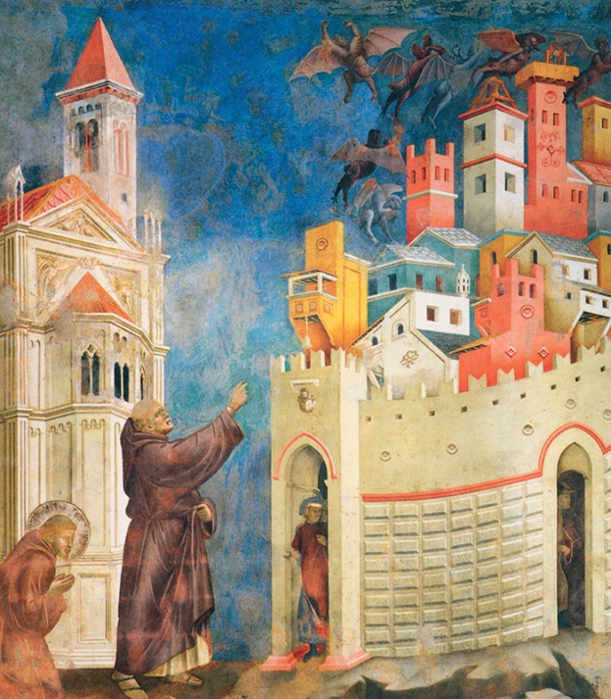
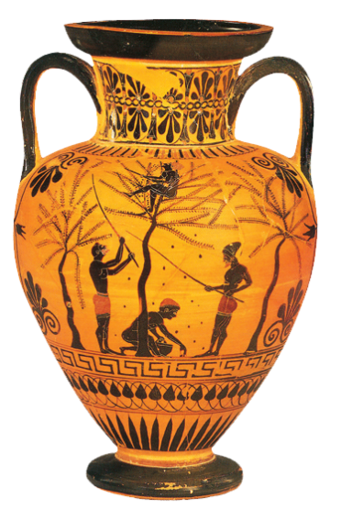
A História - tempo e espaço:
as fontes da História
As fontes primárias foram produzidas na época em que ocorreram os factos ou os acontecimentos a que se referem.
Exemplos:
Fontes escritas: registos paroquiais, leis, poemas, crónicas, documentos régios, cartas de foral.
Fontes iconográficas: obras de arte e imagens.
Fontes materiais: ruínas, ossadas, pinturas, cerâmica, armas, moedas, vestuário.
A expulsão dos demónios de Arezzo, Giotto, século XIII.
Página da Crónica Breve de Santa Cruz de Coimbra.
Vaso grego, século VI.

Slide 20
A História - tempo e espaço:
as fontes da História
Como são usadas as fontes no trabalho do historiador?
Os historiadores analisam, interpretam, criticam os documentos para deles retirarem a informação e os dados históricos a fim de construir o conhecimento do passado; ou seja, elaboram o estudo cientificamente conduzido do passado humano, de forma a analisá-lo, compreendê-lo e explicá-lo nos diversos aspetos da vida e da ação do Homem.
O historiador produz um texto historiográfico que consiste numa interpretação do historiador sobre os documentos e testemunhos da época que está a estudar.

Slide 21
A História - tempo e espaço:
a multiplicidade de fatores
Quais os campos de estudo do historiador?
Alguns exemplos:
Os processos evolutivos em História; a multiplicidade de fatores.
Exemplo:
As invasões dos bárbaros fim do Império Romano.
As transformações económicas do século XII-XIII desenvolvimento da agricultura crescimento demográfico crescimento das cidades.
A crise do século XIV peste negra fomes guerras crescimento da mortalidade recuo demográfico.
A expansão marítima procura de novas terras procura de mercadorias procura de escravos divulgação da fé cristã.
A reforma religiosa críticas à Igreja Católica abusos do clero rutura da cristandade ocidental.

Slide 22
A História - tempo e espaço:
simultaneidade de culturas
Quais os campos de estudo do historiador?
Alguns exemplos:
As permutas culturais e simultaneidade de culturas.
Exemplo:
Expansão do Império Romano conquista e domínio de outros povos romanização.
Invasões dos muçulmanos na península ibérica Reconquista convívio pacífico permanência de comunidades cristãs e permanência de muçulmanos herança muçulmana permanência e troca de ideias, produtos, instrumentos, alimentos, hábitos, vestuário.

Slide 23
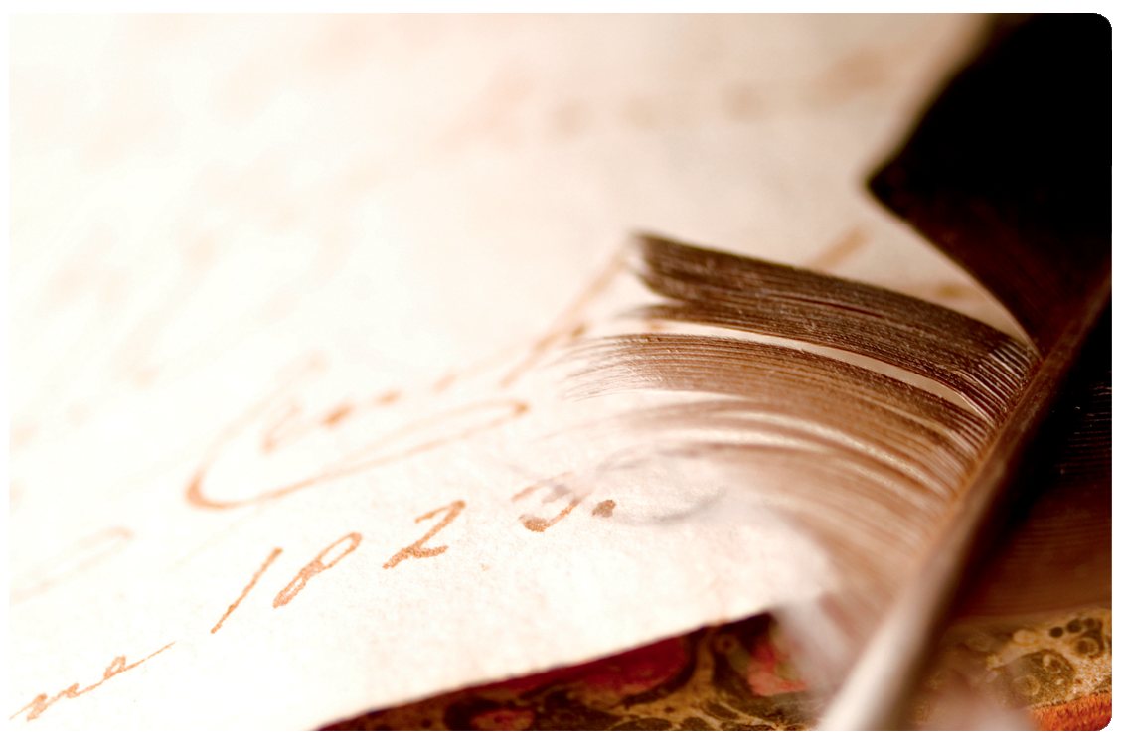
A História - tempo e espaço:
a História nacional e universal
Quais os campos de estudo do historiador?
Alguns exemplos:
A História nacional e a História universal – interações e especificidade do percurso português
Exemplo:
A importância do Património monumental construído: românico e gótico; renascimento e manuelino.
A importância do contributo da Arqueologia: vestígios e ruínas romanas; pesquisa de vestígios e testemunhos do passado da Antiguidade, da Idade Média, da Idade Moderna.
O papel dos museus: conservação da memória e das obras dos antepassados para serem testemunho e valor para o presente.
A função dos arquivos: depósito e conservação de documentos escritos, e noutros suportes, que constituem fundos documentais, fontes fundamentais do conhecimento do passado.

Slide 24
A História - tempo e espaço:
permutas culturais
Quais os campos de estudo do historiador?
Alguns exemplos:
As influências e interações entre Portugal, a Europa e o Mundo. Exemplo:
As dinastias e os casamentos: de reis, rainhas, princesas e príncipes.
A circulação e divulgação da cultura: viajantes, comerciantes, cruzados, navegadores, aventureiros, conquistadores, missionários.
A circulação de ideias: comércio e comerciantes; descobrimentos e pioneiros da expansão; religião, evangelização e missionários.
As influências e interações entre Portugal e povos de outros continentes e multiculturalismo: influências no Oriente e do Ocidente; influências da Europa, da África e da América; influências recebidas na Europa do Oriente, da América e da África.

